Slide 1

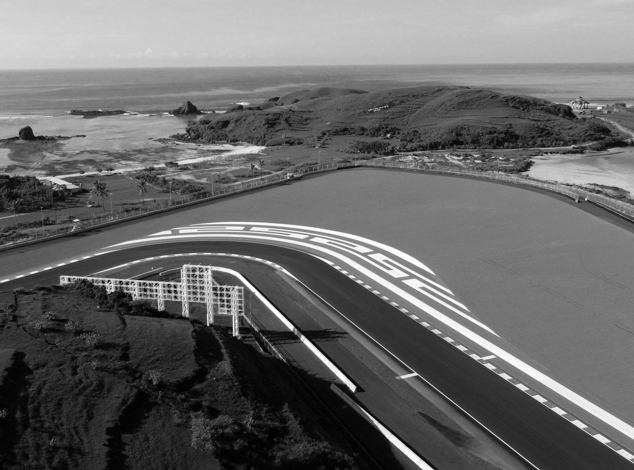
Collaborative Filtering Berbasis Algoritma Pearson Correlation dan Weight Average Sebagai Sistem Rekomendasi E-Commerce Wisata Pulau Lombok
Selasa, 27 Desember 2022
Retno Ekayanti | 197006516029 | Sistem Informasi
Fakultas Teknologi Komunikasi dan Informatika
Universitas Nasional
Latar Belakang ->
Latar Belakang
Penetapan Kawasan Ekonomi Khusus (KEK) Mandalika, Kabupaten Lombok Tengah, Provinsi Nusa Tenggara Barat melalui Peraturan Pemerintah Nomor 52 Tahun 2014.

Slide 2
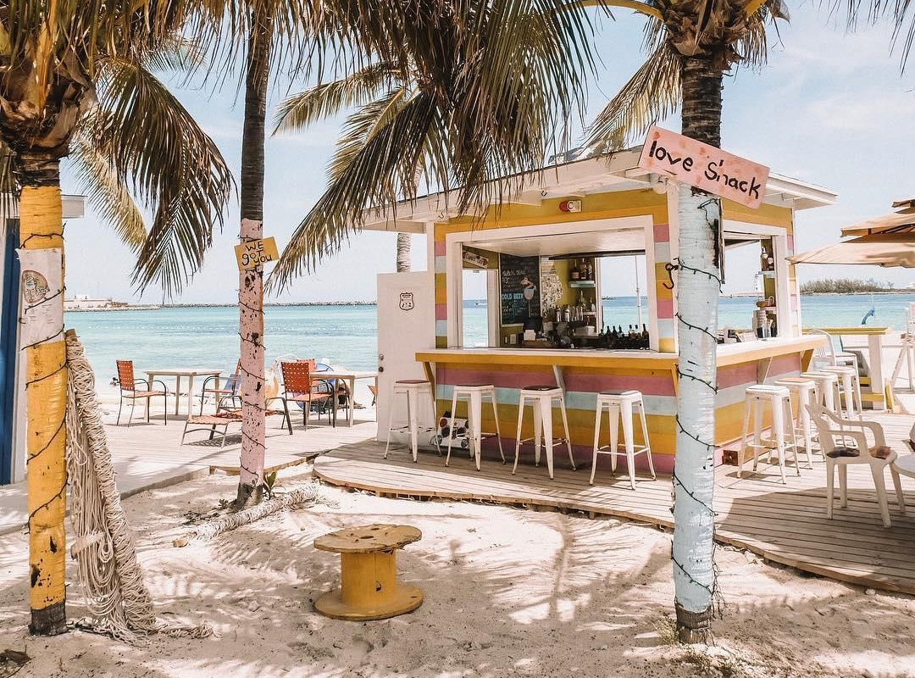
Collaborative Filtering Berbasis Algoritma Pearson Correlation dan Weight Average Sebagai Sistem Rekomendasi E-Commerce Wisata Pulau Lombok
Selasa, 27 Desember 2022
Retno Ekayanti | 197006516029 | Sistem Informasi
Fakultas Teknologi Komunikasi dan Informatika
Universitas Nasional
Latar Belakang ->
Latar Belakang
Penetapan Kawasan Ekonomi Khusus (KEK) Mandalika, Kabupaten Lombok Tengah, Provinsi Nusa Tenggara Barat melalui Peraturan Pemerintah Nomor 52 Tahun 2014.
Pembangunan sirkuit bertaraf internasional di kawasan KEK Mandalika sangat mempengaruhi perekonomian masyarakat lokal di berbagai macam sektor. Masyarakat lokal turut berperan dalam bidang penunjang bisnis di Kawasan KEK Mandalika sebagai pelaku bisnis pariwista
Mempengaruhi Perekonomian di berbagai sektor

Slide 3
Collaborative Filtering Berbasis Algoritma Pearson Correlation dan Weight Average Sebagai Sistem Rekomendasi E-Commerce Wisata Pulau Lombok
Selasa, 27 Desember 2022
Retno Ekayanti | 197006516029 | Sistem Informasi
Fakultas Teknologi Komunikasi dan Informatika
Universitas Nasional
Latar Belakang ->
Latar Belakang
Penetapan Kawasan Ekonomi Khusus (KEK) Mandalika, Kabupaten Lombok Tengah, Provinsi Nusa Tenggara Barat melalui Peraturan Pemerintah Nomor 52 Tahun 2014.
Pembangunan sirkuit bertaraf internasional di kawasan KEK Mandalika sangat mempengaruhi perekonomian masyarakat lokal di berbagai macam sektor. Masyarakat lokal turut berperan dalam bidang penunjang bisnis di Kawasan KEK Mandalika sebagai pelaku bisnis pariwista
Tidak seperti Hotel dan Transportasi dengan sistem pengelolaan informasi yang baik, beberapa pengusaha paket wisata masih kurang optimal dalam menyampaikan informasi mengenai jasa yang mereka tawarkan. Turis asing yang belum mengetaui lokasi wisata Lombok kesulitan dalam memilih paket yang sesuai dengan paket wisata yang mereka sukai
Mempengaruhi Perekonomian di berbagai sektor
Cara yang dilakukan selama ini :
Berkonsultasi langsung

Slide 4
Latar Belakang
Pembangunan sirkuit bertaraf internasional di kawasan KEK Mandalika sangat mempengaruhi perekonomian masyarakat lokal di berbagai macam sektor. Masyarakat lokal turut berperan dalam bidang penunjang bisnis di Kawasan KEK Mandalika sebagai pelaku bisnis pariwista
Tidak seperti Hotel dan Transportasi dengan sistem pengelolaan informasi yang baik, beberapa pengusaha paket wisata masih kurang optimal dalam menyampaikan informasi mengenai jasa yang mereka tawarkan. Turis asing yang belum mengetaui lokasi wisata Lombok kesulitan dalam memilih paket yang sesuai dengan paket wisata yang mereka sukai
Cara yang dilakukan selama ini :
Berkonsultasi langsung

